Slide 1
Du vælger selv!
Booktalk

Slide 2
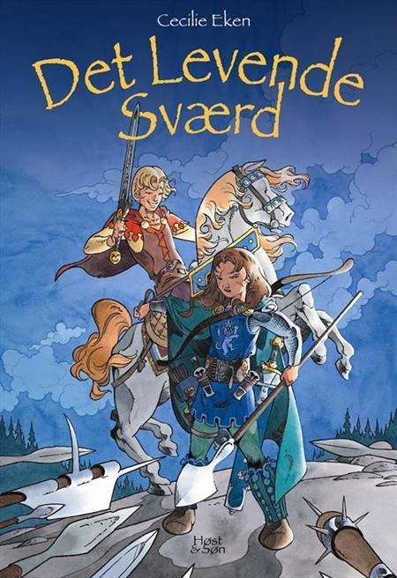
5
0
9
10
1
2
6
3
8
4
7

Slide 3
Tak for i dag

